Slide 1
XII Światowy Dzień Tabliczki Mnożenia Mistrz wybrany!
6x5x3

Slide 2
W naszej szkole Dni Tabliczki Mnożenia trwały cały tydzień😊 7 października Uczniowie klas starszych bawili się z łatwością liczbami – dla nich tabliczka mnożenia to przysłowiowa bułka z masłem😊 10 października Uczniowie klas trzecich dwoili się i troili, aby rozwiązać – UWAGA! - te same zadania. Nie było to dla nich łatwe, ale dali radę! Miło było popatrzeć na ich zacięte minki i radość z dobrze wykonanego zadania.

Slide 3
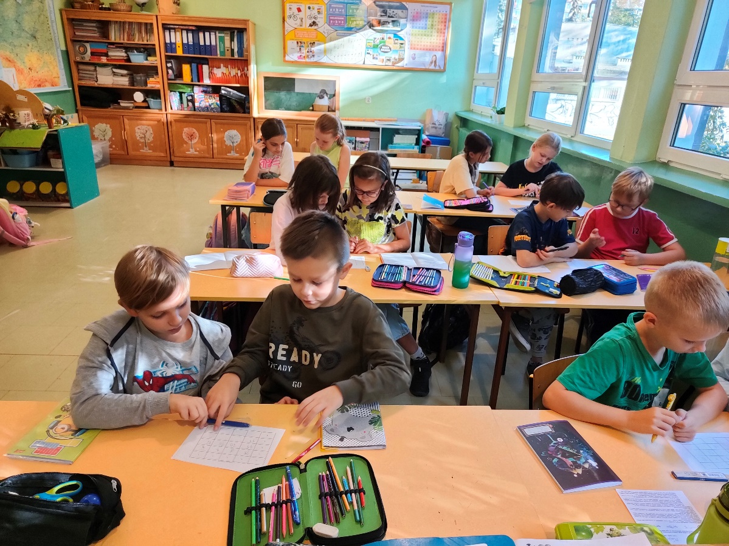
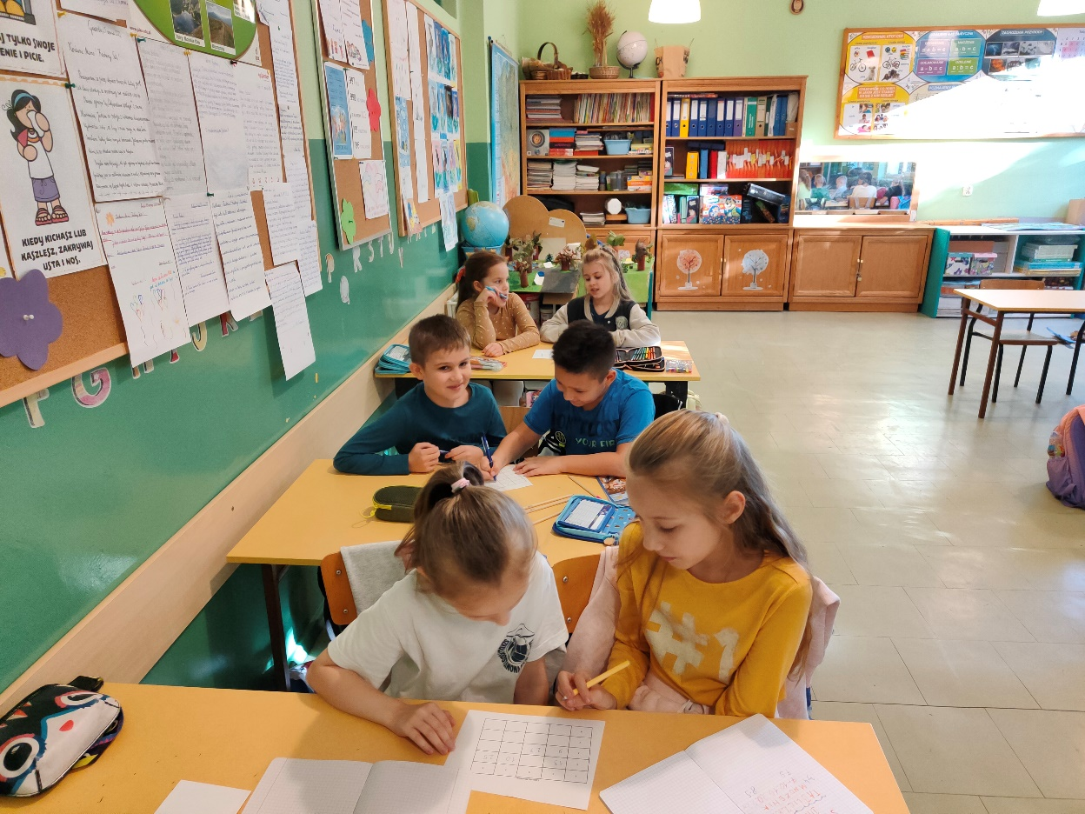
XII Światowy Dzień Tabliczki Mnożenia
4x8

Slide 4
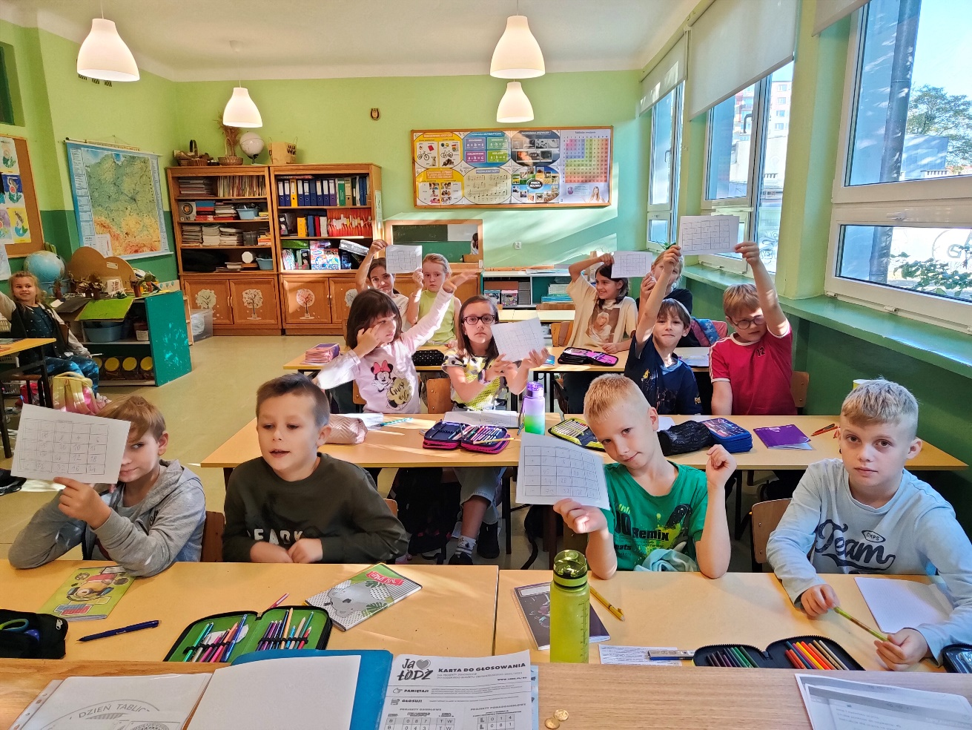
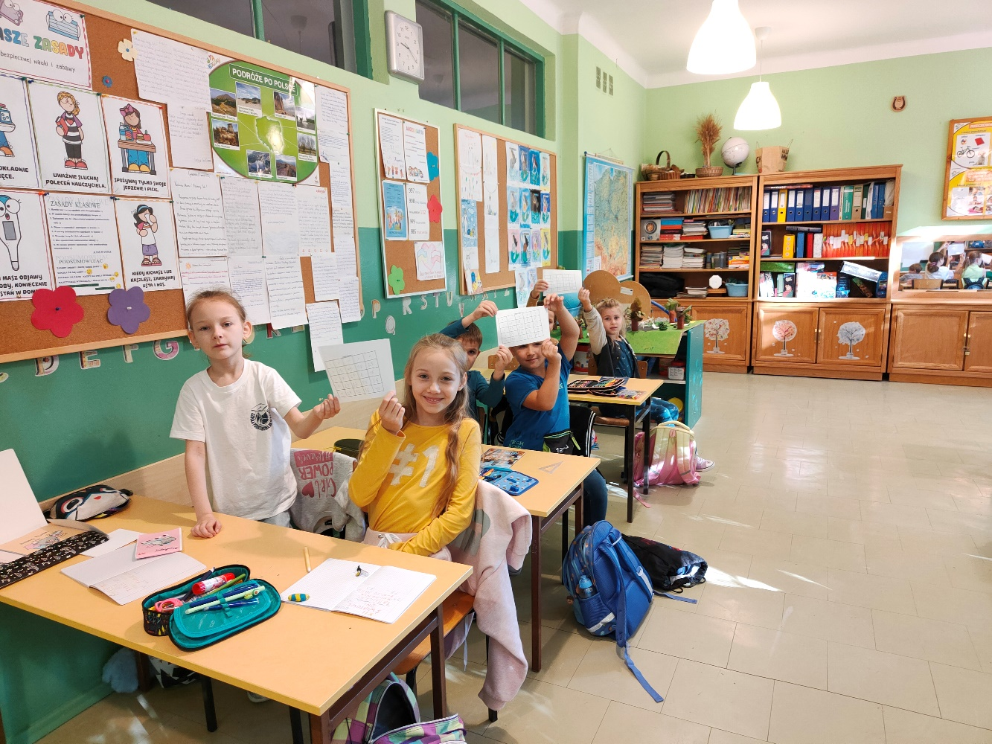
XII Światowy Dzień Tabliczki Mnożenia
9x7

Slide 5
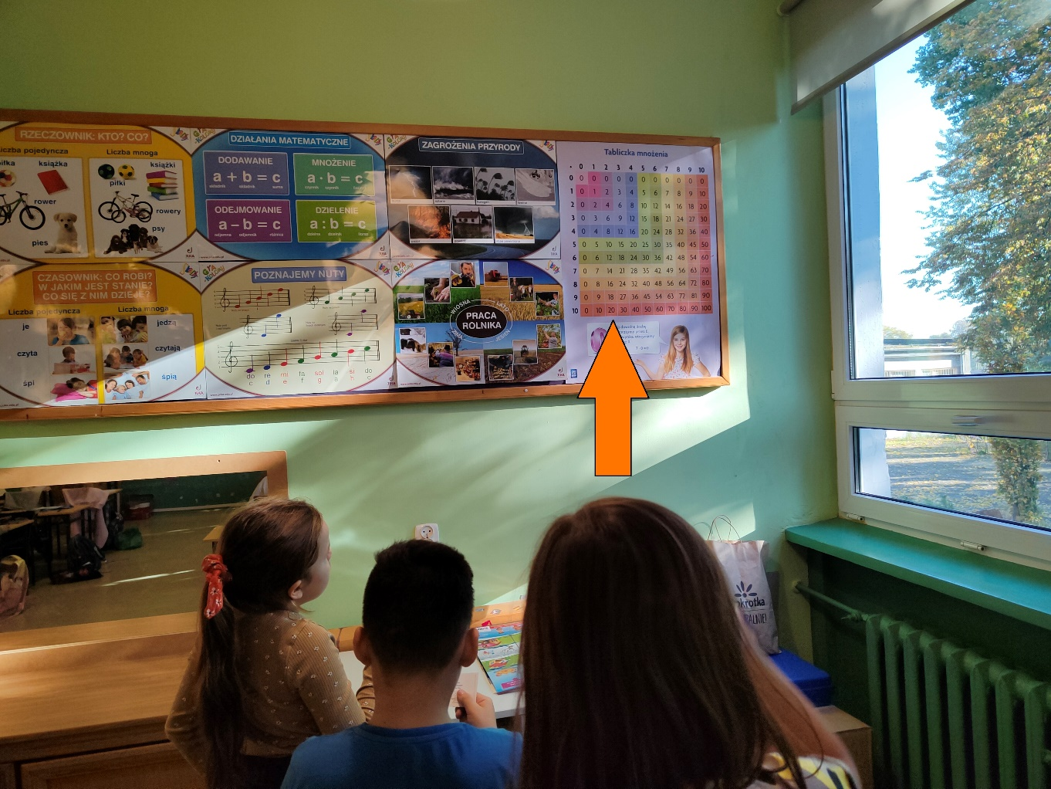
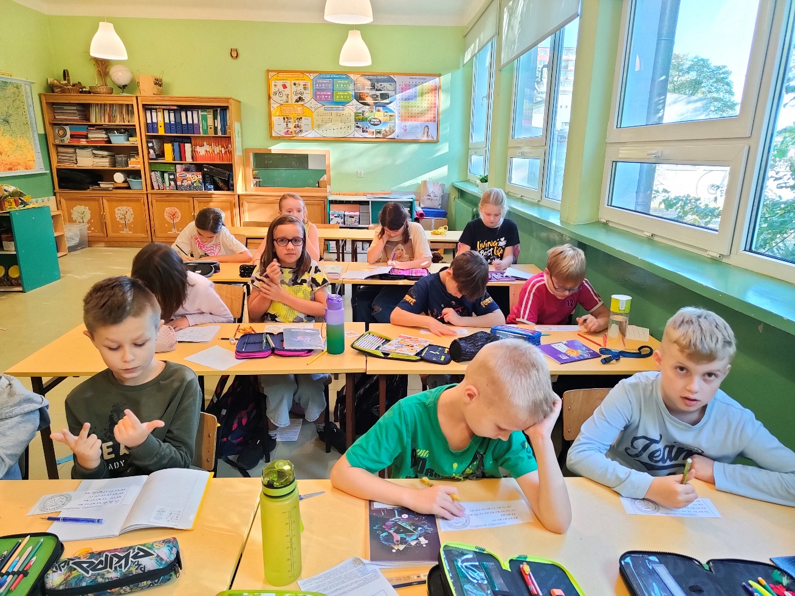
XII Światowy Dzień Tabliczki Mnożenia
6x6

Slide 6
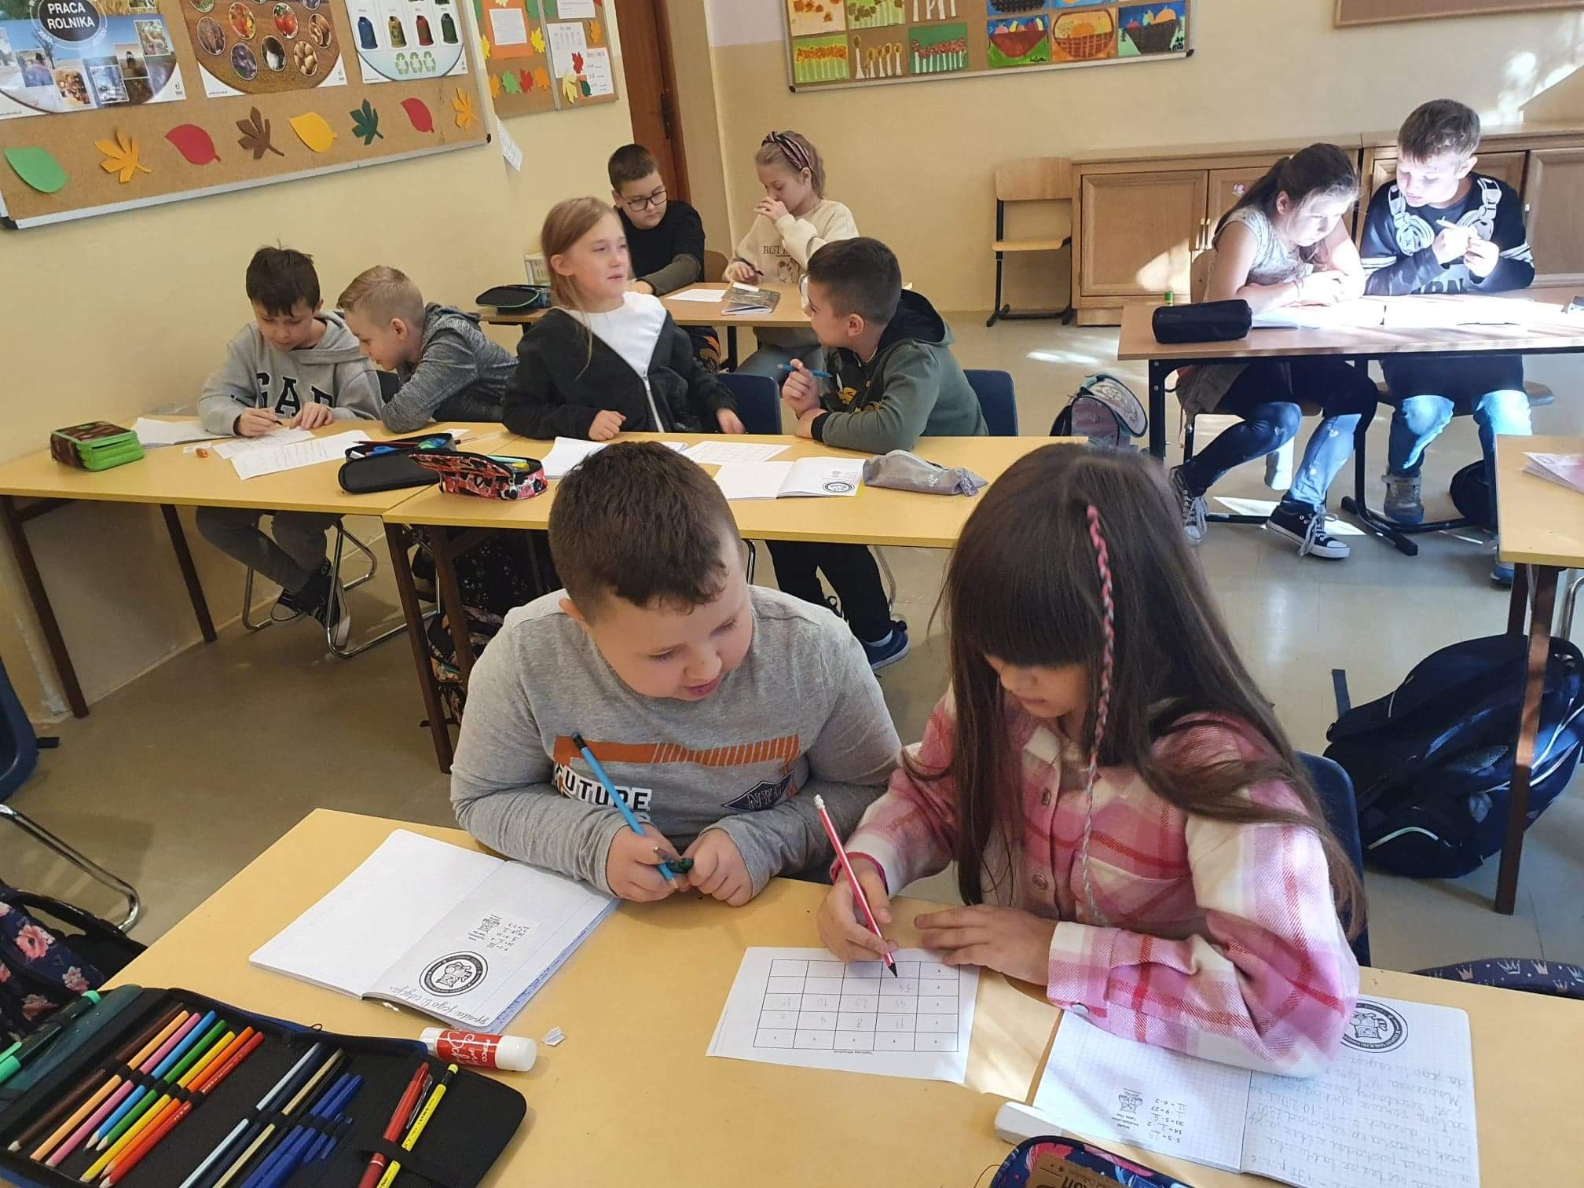
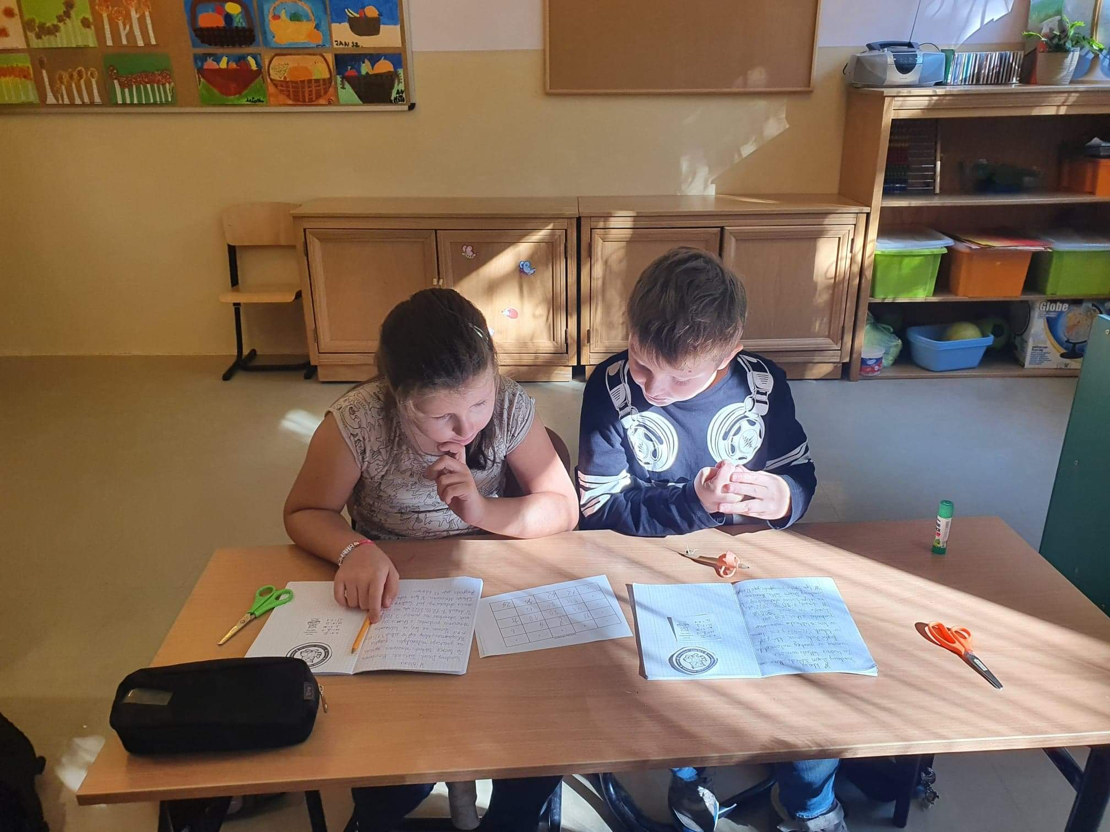
XII Światowy Dzień Tabliczki Mnożenia
4x4x3

Slide 7
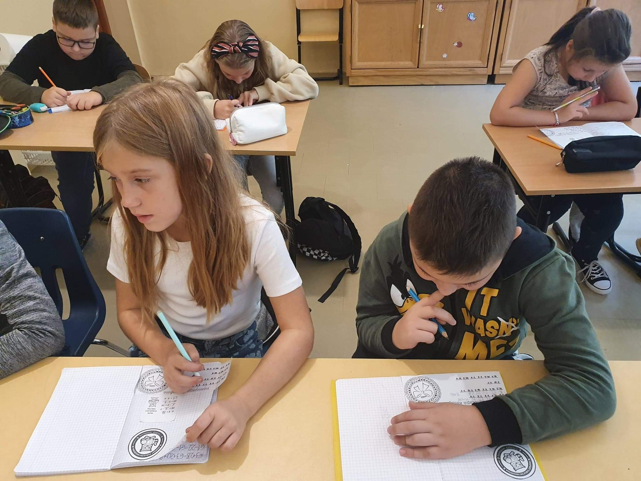
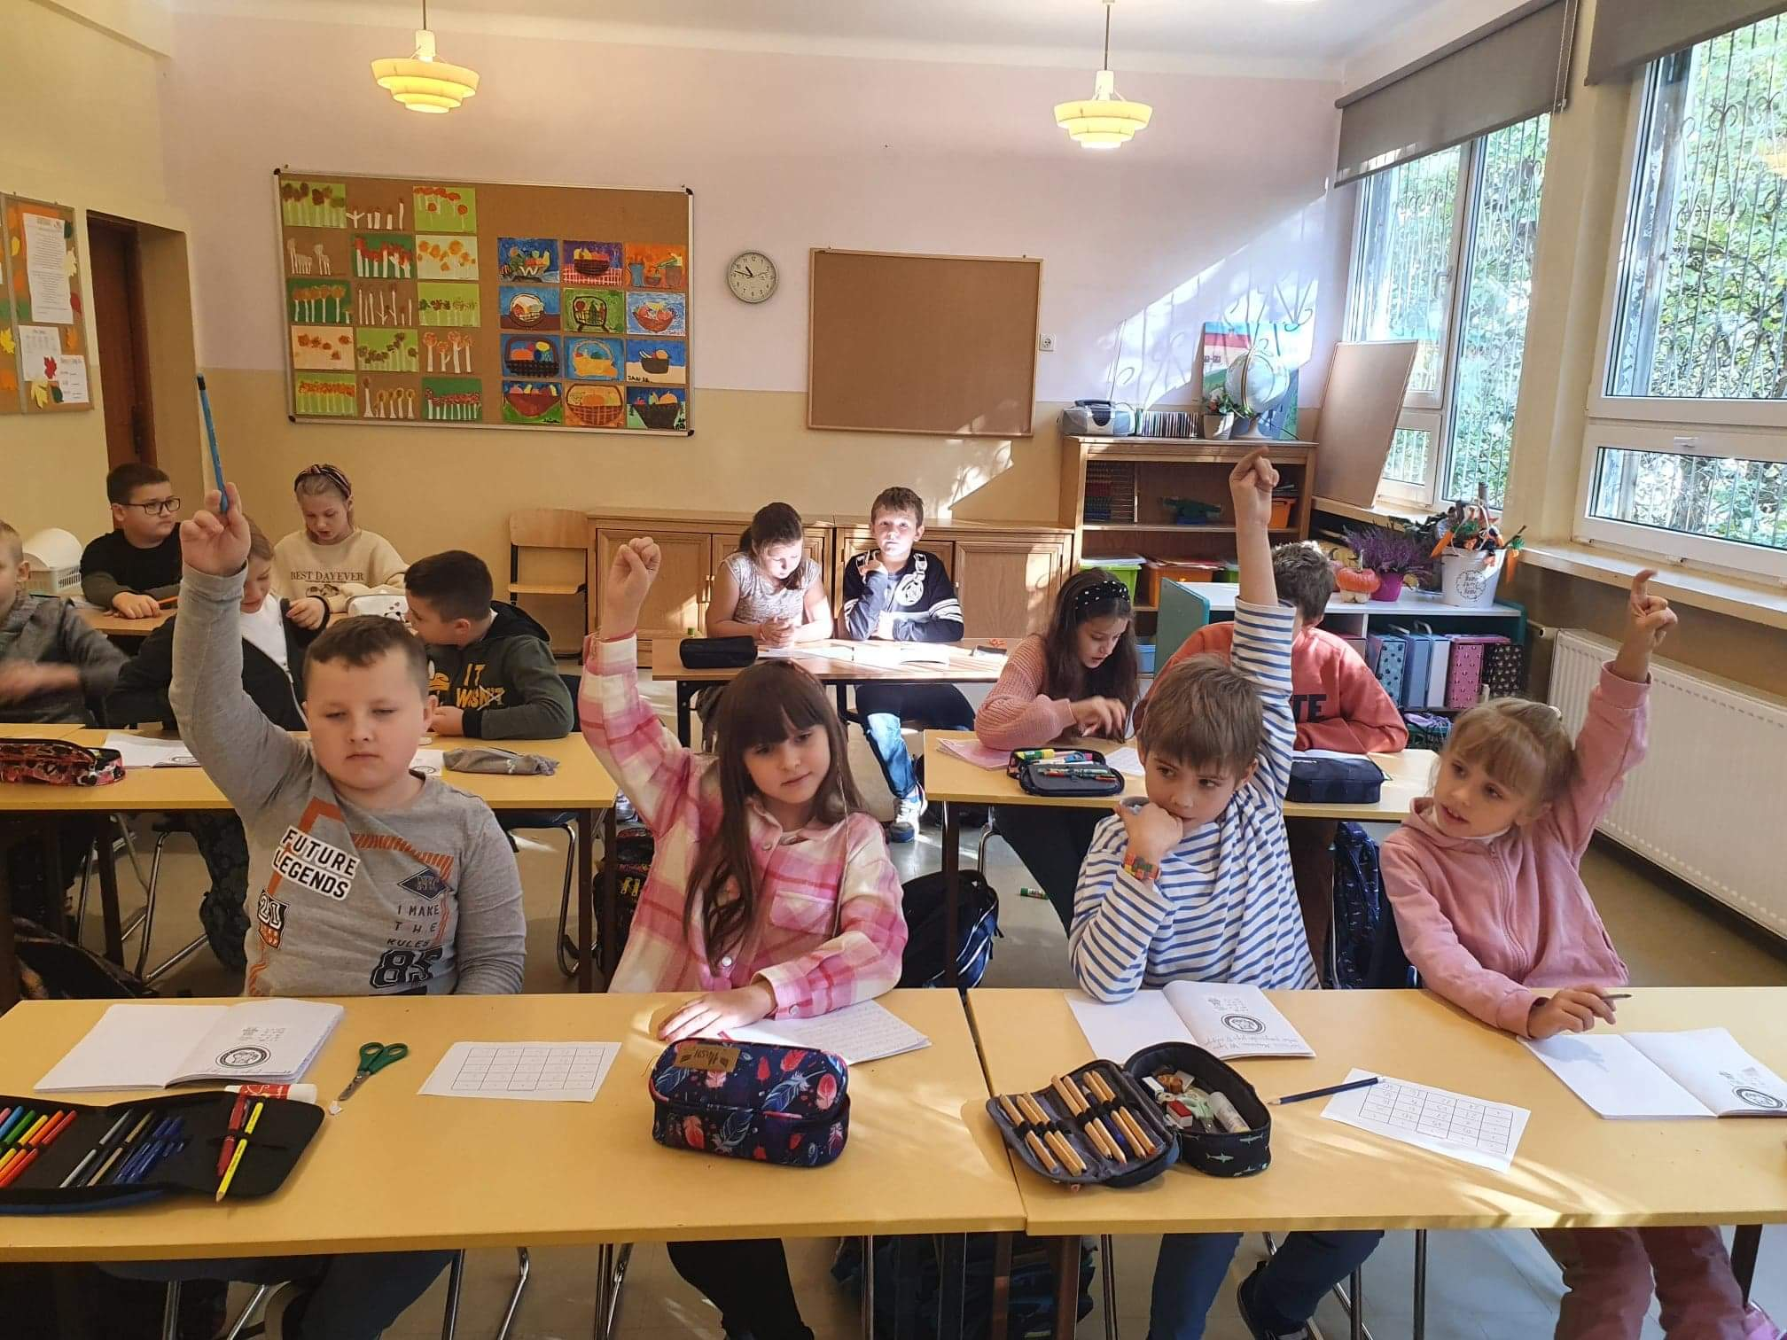
XII Światowy Dzień Tabliczki Mnożenia
9x9

Slide 8
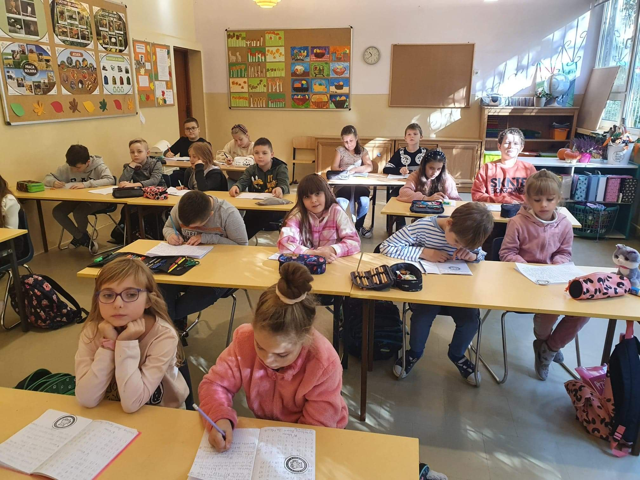
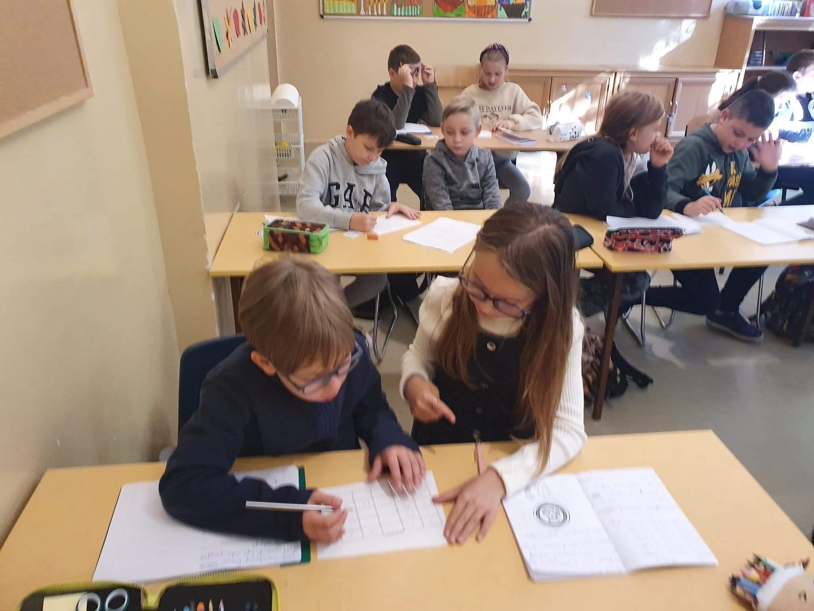
XII Światowy Dzień Tabliczki Mnożenia
3x0x5

Slide 9
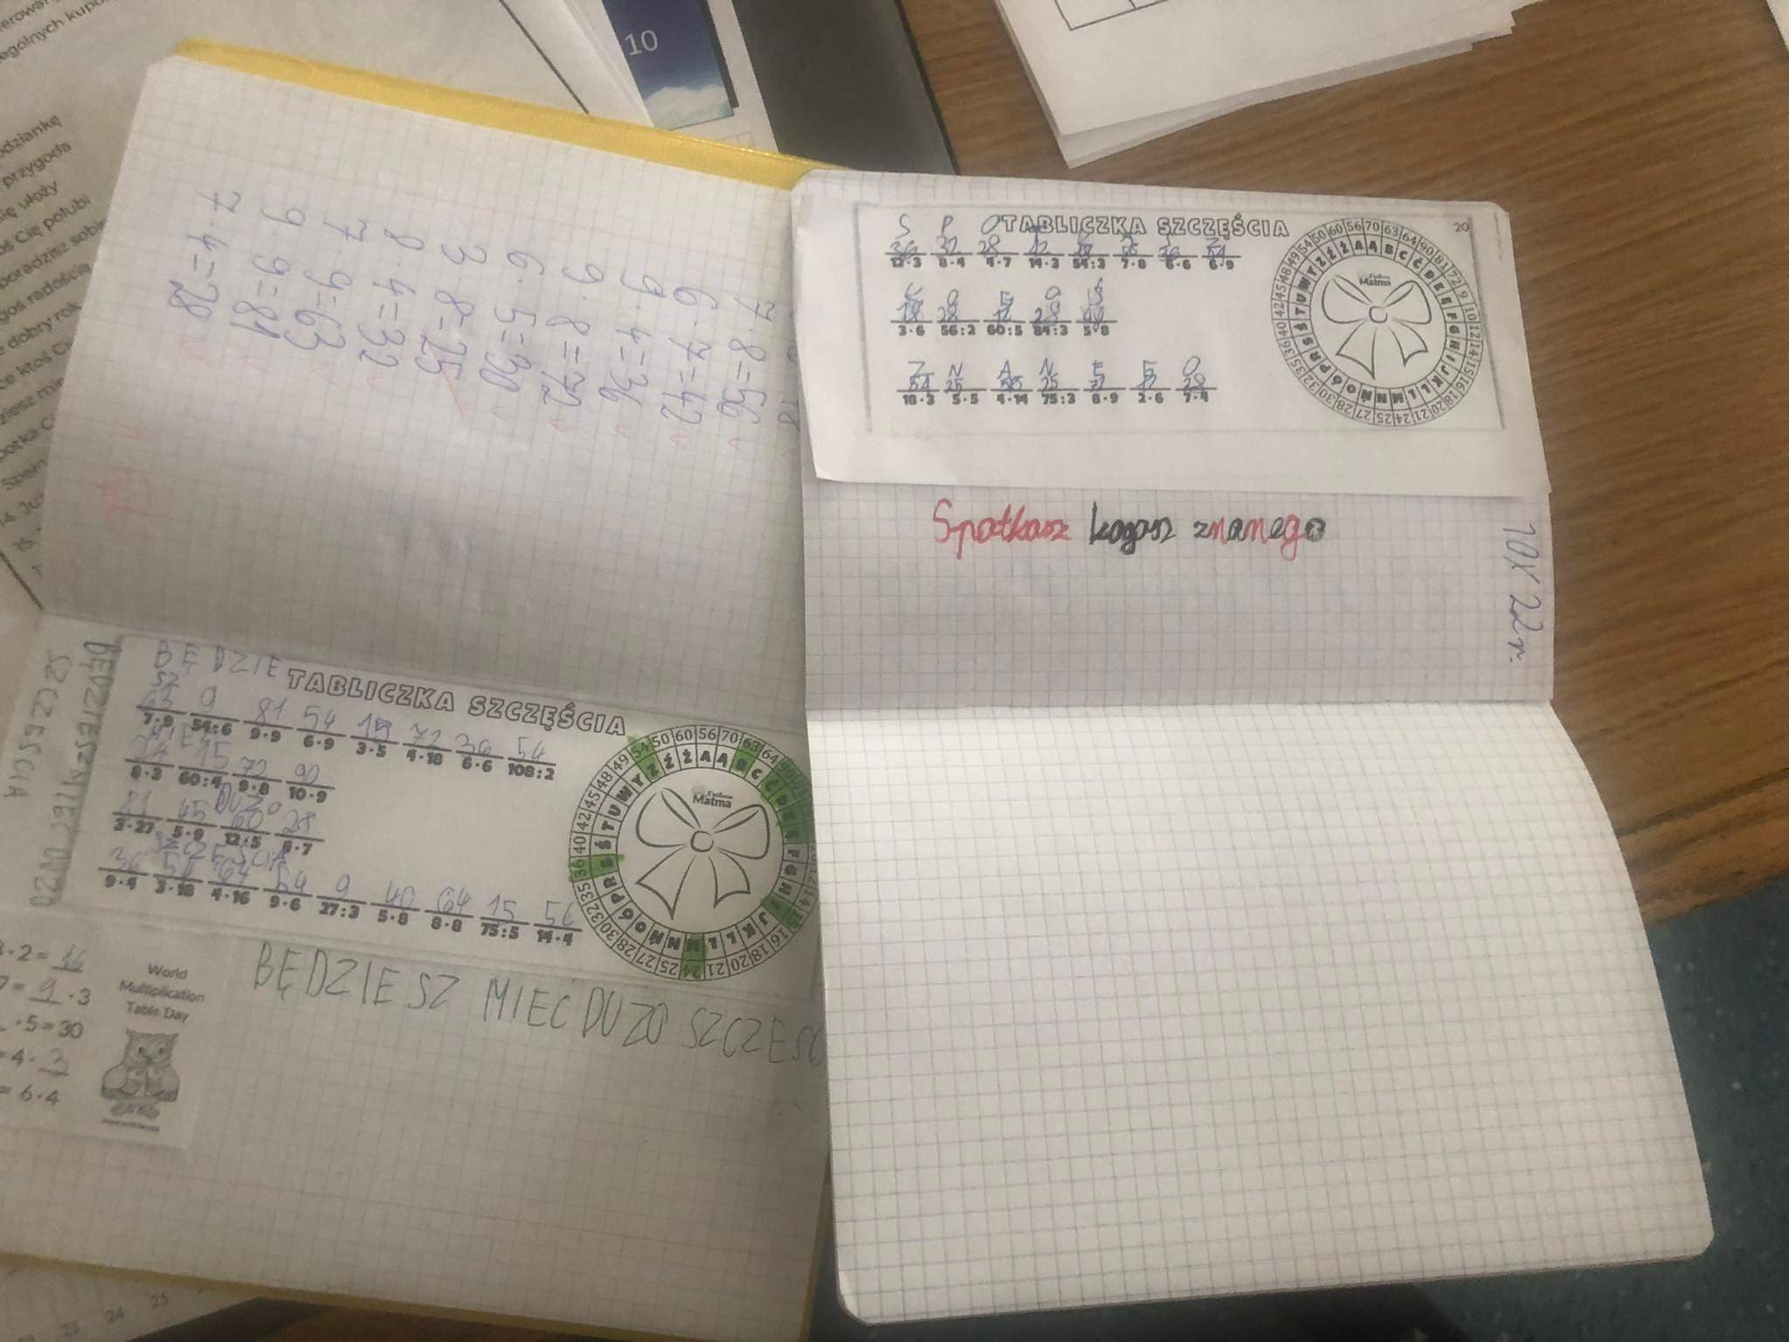
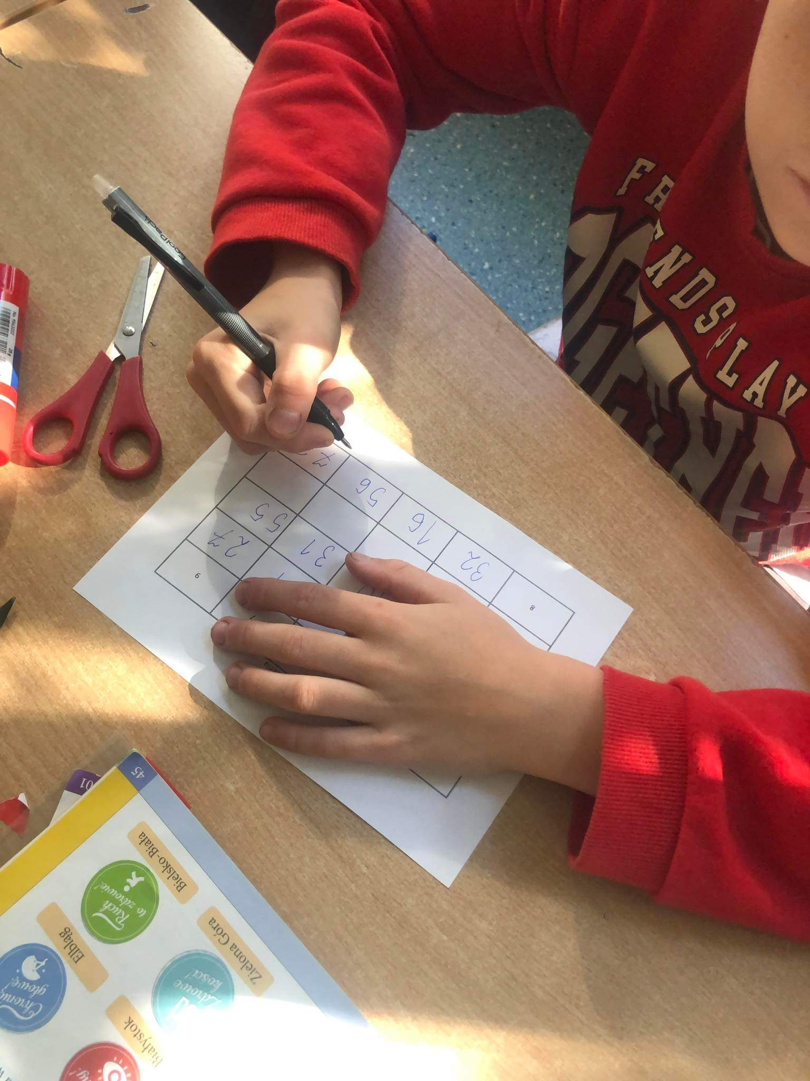
XII Światowy Dzień Tabliczki Mnożenia

Slide 10
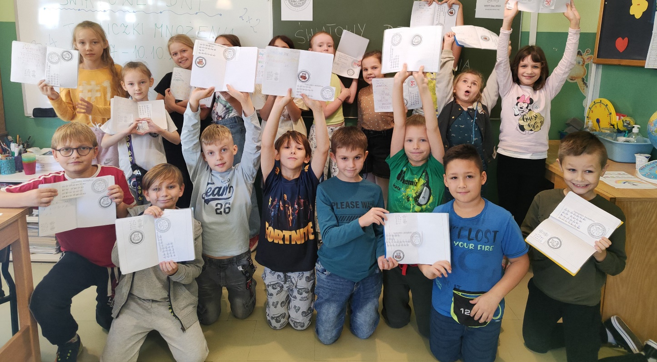
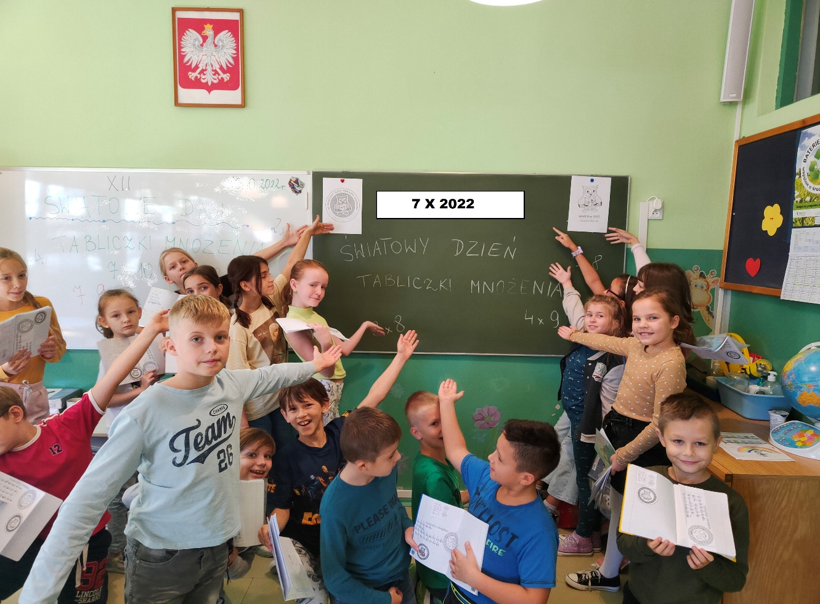
XII Światowy Dzień Tabliczki Mnożenia

Slide 11
Wisienką na torcie był , jak co roku, konkurs matematyczny dla klas trzecich „Mistrz Tabliczki Mnożenia”, który odbył się 13 października. Oto najlepsi wśród najlepszych:
I MIEJSCE, Mistrzyni tabliczki mnożenia – Antonina Krawczyk, kl. 3a;
II MIEJSCE – Lena Kowalska, kl. 3b,
Antoni Chałubiński, kl. 3a;
III MIEJSCE – Yurii Tkacz, kl. 3c,
Piotr Zalewski, kl. 3b;
WYRÓŻNIENIE:
Kacper Pipiak (kl. 3b),
Miłosz Nowak (kl. 3c),
Ignacy Wicher (kl. 3a),
Zuzia Pawlak (kl. 3c)
Zwycięzcom gratulujemy,
Uczestnikom przedsięwzięcia pięknie dziękujemy😊
Organizatorzy Dni Tabliczki Mnożenia w SP nr 56

